Slide 1

“MANEJO DE ARREGLOS
UNIDIMENSIONALES [VECTORES] EN C++”
CURSO: “ALGORITMOS Y PROGRAMACIÓN PROGRAMACIÓN "
DOCENTE: JAIRO HERNANDO RAMÍREZ MARÍN

Slide 2
“MANEJO DE ARREGLOS EN C++”
Los arreglos en programación se clasifican en:
Arreglos unidimensionales (VECTORES)
Arreglo Bidimensionales (MATRICES)
Arreglo multidimensional (MATRICES 3D)

Slide 3
“VECTORES EN C++”

Slide 4
“MANEJO DE VECTORES EN C++”
VECTOR (arreglo unidimensional): conjunto de datos que se almacenan en memoria de manera contigua con el mismo nombre. Para diferenciar los elementos de un arreglo se utilizan índices encerrados por corchetes[] iniciando con el nombre del arreglo. El quinto elemento de un arreglo, está ubicado en el índice [4], ya que los índices comienzan en 0. Esto significa que un arreglo de 8 elementos tendría los índices del 0 al 8; pero se usan del 0 al 7. Tiene fin de arreglo: \0.
NOMBRE
E L E M E N T O S ( 8 )
85
57
12
34
69
10
45
17
\0
DIMENSIÓN
VECTOR
0 1 2 3 4 5 6 7 8
P O S I C I O N E S (8)

Slide 5
“CARACTERÍSTICAS DE UN VECTOR EN C++”
Tienen una dimensión finita (número de posiciones de almacenamiento).
Tienen un nombre que identifica toda la estructura.
Cada elemento ocupa una única posición de memoria.
Las posiciones son valores enteros positivos.
Cada elemento se diferencia de los demás por la posición en que se ubica o por su índice.

Slide 6
“MANEJO DE VECTORES EN C++”
0 1 2 3 4 5 6 7 8
 |  |  |  |  |  |  |  | \n
5
8
1
9
3
7
0
2
VECTOR[0] = 5;
VECTOR[4] = 3;
VECTOR[1] = 8;
VECTOR[5] = 7;
VECTOR[2] = 1;
VECTOR[6] = 0;
VECTOR[3] = 9;
VECTOR[7] = 2;

Slide 7
“DECLARAR/INICIALIZAR VECTORES EN C++”
Para declarar un vector en C++ se usa lo siguiente:
TIPO_DATO NOMBRE_VECTOR[DIMENSION]:
int arregloEntero[10];
int a[4], b[50];
bool arreglo[4];
Declaración de un arreglo entero. 10 elementos. No inicializar.
Declaración de dos arreglos enteros, de 4 y 50 elementos, respectivamente.
Declaración de un vector de 4 elementos booleanos.

Slide 8
“DECLARAR/INICIALIZAR VECTORES EN C++”
int a[10]={};
int vector[10] = {8,20,5};
string Pais[3] = {"Colombia", "Chile", "Perú"};
//Declaración de un arreglo de 10 elementos e inicializando cada posición en 0.
//Declaración de un vector de 10 elementos y asignación del elemento 8 a la posición 0, el elemento 20 a la posición 1 y el elemento 5 a la posición 2.
// Declaración de un arreglo de 3 elementos inicializado en estos tres países.

Slide 9
“DECLARAR/INICIALIZAR VECTORES EN C++”
float VEC[5]={1.2, 1.5, 1.9, 2.0, 3.2};
float vector[] = {4.5, 3.2, 5.0};
char Mensaje []="Error";
char Mensaje []={'E', 'r', 'r', 'o', 'r',0};
//Declaración e inicialización arreglo flotante de 5 elementos.
//Declaración de un vector sin dimensión: dimensión será la cantidad de elementos de inicialización[3].
// Declaración e inicialización de un vector de 5 elementos tipo char.
// Declaración e inicialización equivalente al anterior.

Slide 10
“DEFINIR UN VECTOR USANDO POO EN C++”
1-Definir vector con dimensión constante.
int *vector = new int[10];
1-Definir vector con dimensión variable.
int N;
cin>>N;
int *vector = new int[N];
Se repite el tipo de datos al inicio y al final de la declaración.

Slide 11
“2-LLENAR UN VECTOR EN C++”
2-Llenar un vector inicializando la información.
double vector[]={1.2, 1.5, 1.9, 2.0, 3.2};
double vector[5]={1.2, 1.5, 1.9, 2.0, 3.2};
2-Llenar un vector leyendo la información.
for (int i=0; i<N; i++) {
cout << "Ingrese vector[" << i << "]: ";
cin>>vector[i];
}

Slide 12
“2-LLENAR UN VECTOR EN C++”
2-Llenar un vector con números aleatorios.
srand(time(NULL);
for (int i=0; i<N; i++) {
vector[i] = rand()%valor;
}
Recuerde incluir las librerías cstdlib y ctime. La fórmulas de números aleatorios:
Limite.Inferior + rand()% (Limite.Superior-Limite.Inferior+1)
*Resolver el último parentesis y dejar sólo el resultado.

Slide 13
“2-LLENAR UN VECTOR EN C++”
2-Llenar un vector con una sucesión.
int *vec = new int [N];
int elemento = 2;
for (int i = 0; i < N; i++) {
vec[i] = elemento;
cout << vec[i] << " ";
elemento += 2;
}
Este ejemplo llena un vector con números pares que empiezan en 2
2-Solución Optimizada.
int *vec = new int [N];
for (int i = 0; i < N; i++) {
vec[i] = (i+1)*2;
cout << vec[i] << " ";
}
En la SOLUCIÓN 1 la variable ELEMENTO empieza en 2 antes del ciclo y se incrementa en 2 antes del final del ciclo.

Slide 14
“3-IMPRIMIR UN VECTOR EN C++”
3-Imprimir elementos de forma horizontal.
for (int i=0; i<N; i++) {
cout << vector[i] << " ";
}
3-Imprimir posición y elementos de forma vertical.
for (int i=0; i<N; i++) {
cout << "vector[" << i << "]: " << vector[i] << endl;
}

Slide 15
“3-IMPRIMIR UN VECTOR EN C++”
3-Imprimir elementos en posiciones pares.
for (int i=0; i<N; i+=2) {
cout << vector[i] << " ";
}
3-Imprimir elementos en posiciones impares.
for (int i=1; i<N; i+=2) {
cout << vector[i] << " ";
}

Slide 16
“3-IMPRIMIR UN VECTOR EN C++”
3-Imprimir elementos en sentido inverso.
for (int i=N-1; i>=0; i--) {
cout << vector[i] << " ";
}
3-Imprimir posición y elementos en sentido inverso.
for (int i=N-1; i>=0; i--) {
cout << "vector[" << i << "]: " << vector[i] << endl;
}

Slide 17
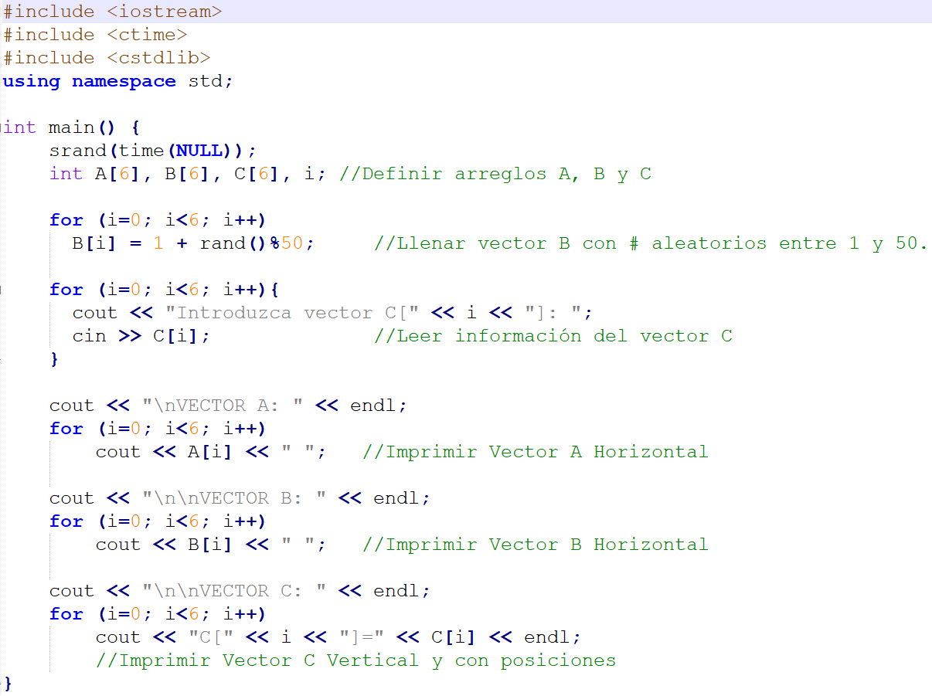
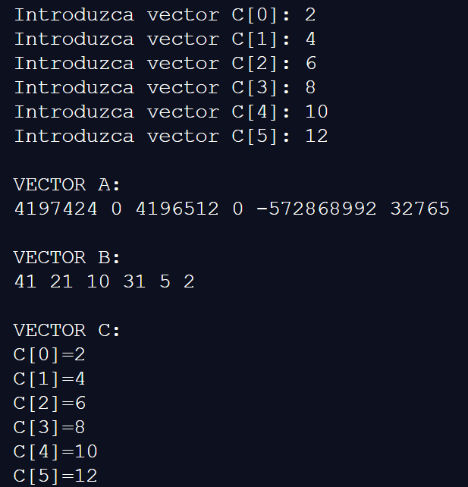
“EJEMPLO #1 - VECTORES EN C++”
Crear e imprimir 3 arreglos enteros de dimensión 6. Dimensionar el vector A, llenar el vector B con números aleatorios entre 1 y 50 y leer la información del vector C.
Notes:
/*CÓDIGO FUENTE*/
/*Crear e imprimir 3 arreglos enteros de dimensión 6.
Dimensionar el vector A, llenar el vector B con números aleatorios
entre 1 y 50 y leer la información del vector C. */
#include <iostream>
#include <ctime>
#include <cstdlib>
using namespace std;
int main() {
srand(time(NULL));
int A[6], B[6], C[6], i; //Definir arreglos A, B y C
for (i=0; i<6; i++)
B[i] = 1 + rand()%50; //Llenar vector B con # aleatorios entre 1 y 50.
for (i=0; i<6; i++){
cout << "Introduzca vector C[" << i << "]: ";
cin >> C[i]; //Leer información del vector C
}
cout << "\nVECTOR A: " << endl;
for (i=0; i<6; i++)
cout << A[i] << " "; //Imprimir Vector A Horizontal
cout << "\n\nVECTOR B: " << endl;
for (i=0; i<6; i++)
cout << B[i] << " "; //Imprimir Vector B Horizontal
cout << "\n\nVECTOR C: " << endl;
for (i=0; i<6; i++)
cout << "C[" << i << "]=" << C[i] << endl;
//Imprimir Vector C Vertical y con posiciones
}

Slide 18
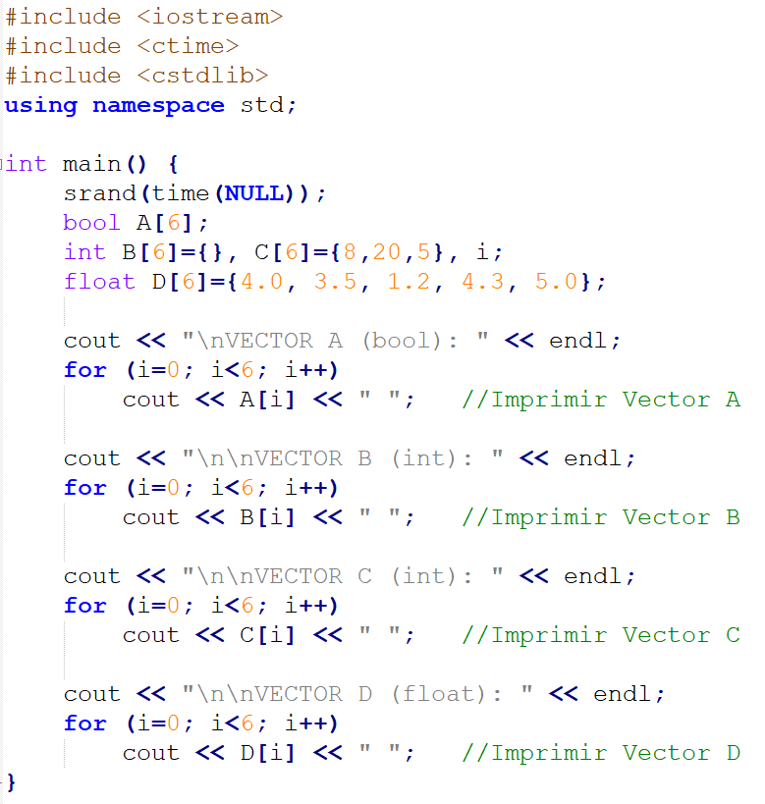
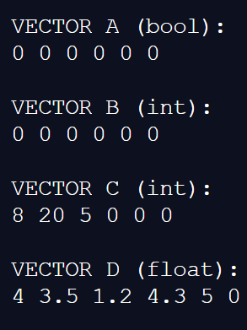
“EJEMPLO #2 - VECTORES EN C++”
Crear e imprimir 4 arreglos de dimensión 6. Definir el vector A de tipo bool, inicializar el vector B con 0, inicializar el vector C con {8,20,5} e inicializar el vector D con notas.
Notes:
/*CÓDIGO FUENTE*/
/*Crear e imprimir 4 arreglos de dimensión 6. Definir el vector A de tipo bool,
inicializar el vector B con 0, inicializar el vector C con {8,20,5} e
inicializar el vector D con notas.*/
#include <iostream>
#include <ctime>
#include <cstdlib>
using namespace std;
int main() {
srand(time(NULL));
bool A[6];
int B[6]={}, C[6]={8,20,5}, i;
float D[6]={4.0, 3.5, 1.2, 4.3, 5.0};
cout << "\nVECTOR A (bool): " << endl;
for (i=0; i<6; i++)
cout << A[i] << " "; //Imprimir Vector A
cout << "\n\nVECTOR B (int): " << endl;
for (i=0; i<6; i++)
cout << B[i] << " "; //Imprimir Vector B
cout << "\n\nVECTOR C (int): " << endl;
for (i=0; i<6; i++)
cout << C[i] << " "; //Imprimir Vector C
cout << "\n\nVECTOR D (float): " << endl;
for (i=0; i<6; i++)
cout << D[i] << " "; //Imprimir Vector D
}

Slide 19
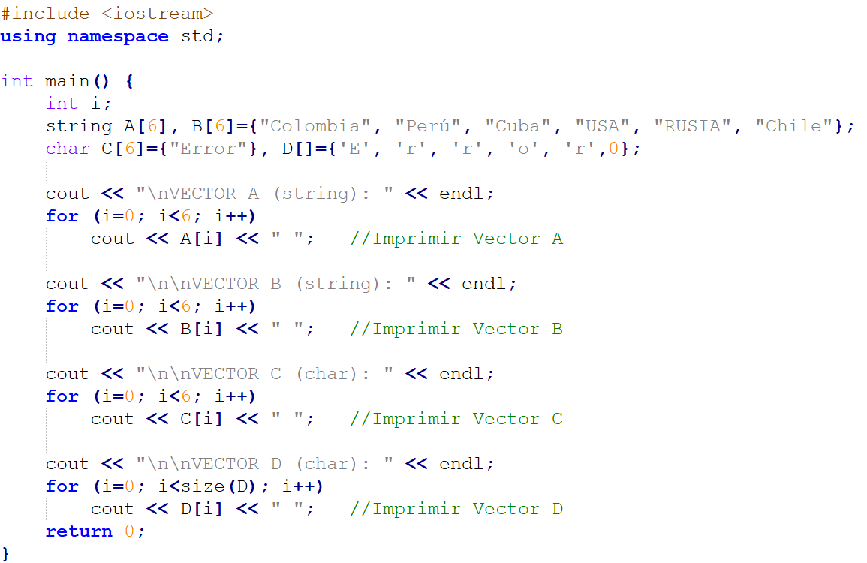
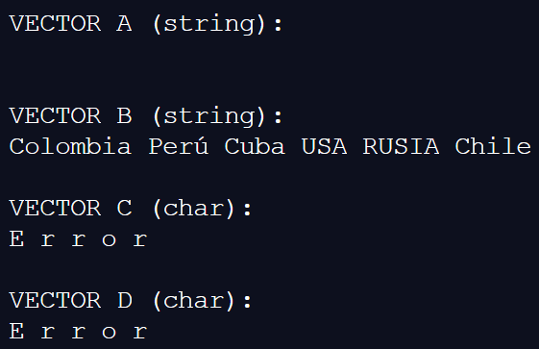
“EJEMPLO #3 - VECTORES EN C++”
Crear e imprimir 4 arreglos de dimensión 6. Definir el vector A de tipo string, inicializar el vector B con nombres de ciudades, inicializar el vector C con "Error" e inicializar el vector D con {'E', 'r', 'r', 'o', 'r',0}.
Notes:
/*CÓDIGO FUENTE*/
/*Crear e imprimir 4 arreglos de dimensión 6. Definir el vector A de tipo string,
inicializar el vector B con nombres de ciudades, inicializar el vector C
con "Error" e inicializar el vector D con {'E', 'r', 'r', 'o', 'r',0}.*/
#include <iostream>
#include <ctime>
#include <cstdlib>
using namespace std;
int main() {
srand(time(NULL));
int i;
string A[6], B[6]={"Colombia", "Perú", "Cuba", "USA", "RUSIA", "Chile"};
char C[6]={"Error"}, D[]={'E', 'r', 'r', 'o', 'r',0};
cout << "\nVECTOR A (string): " << endl;
for (i=0; i<6; i++)
cout << A[i] << " "; //Imprimir Vector A
cout << "\n\nVECTOR B (string): " << endl;
for (i=0; i<6; i++)
cout << B[i] << " "; //Imprimir Vector B
cout << "\n\nVECTOR C (char): " << endl;
for (i=0; i<6; i++)
cout << C[i] << " "; //Imprimir Vector C
cout << "\n\nVECTOR D (char): " << endl;
for (i=0; i<6; i++)
cout << D[i] << " "; //Imprimir Vector D
}

Slide 20
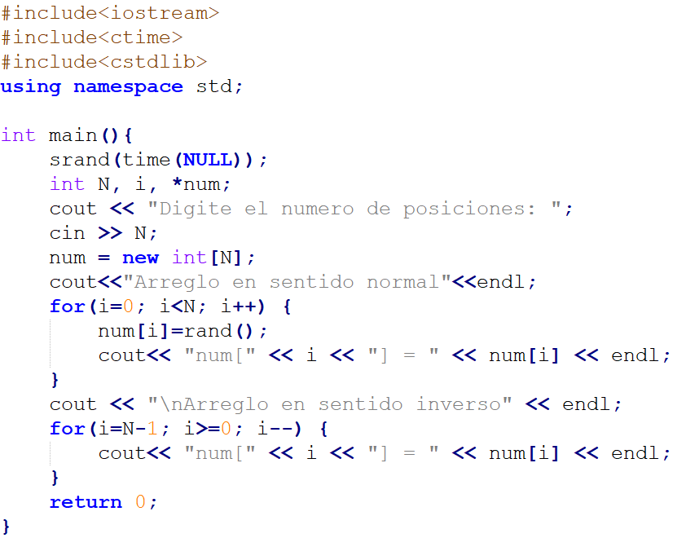
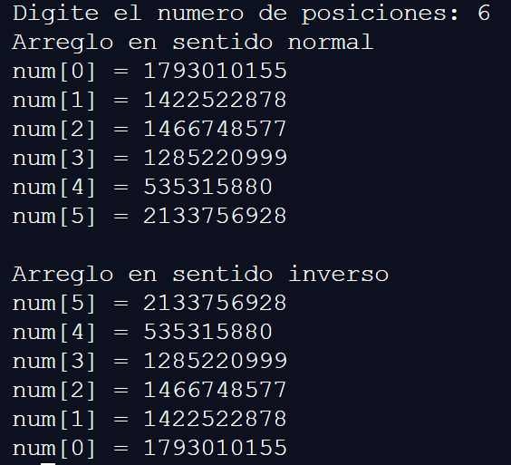
“EJEMPLO #4 - VECTORES EN C++”
Llenar un vector de N posiciones con números aleatorios e imprimirlos en sentido inverso.
Notes:
/*CÓDIGO FUENTE*/
/*Llenar un vector de N posiciones con números aleatorios
e imprimirlos en sentido inverso*/
#include<iostream>
#include<ctime>
#include<cstdlib>
using namespace std;
int main(){
srand(time(NULL));
int N, i, *num;
cout << "Digite el numero de posiciones: ";
cin >> N;
num = new int[N];
cout<<"Arreglo en sentido normal"<<endl;
for(i=0; i<N; i++) {
num[i]=rand();
cout<< "num[" << i << "] = " << num[i] << endl;
}
cout << "\nArreglo en sentido inverso" << endl;
for(i=N-1; i>=0; i--) {
cout<< "num[" << i << "] = " << num[i] << endl;
}
return 0;
}

Slide 21
“4-HALLAR EL MAYOR/MENOR EN VECTOR C++”
1-Se lleva a una variable auxiliar el primer elemento del vector. Y a otra variable se lleva la posición 0.
NOTA: Si el enunciado del ejercicio no pide imprimir la posición donde encuentra el elemento mayor o menor, omita las instrucciones o renglones que tengan la variable pos.
int may = vec[0];
int pos = 0;
2-Se hace un ciclo desde la posición 1 hasta posición N-1.
for (int i = 1; p<n; p++) {
3-Se compara el vector con la variable auxiliar (si cumple la condición de mayor o menor), se lleva a esa variable el vector y se guarda la posición (P) en la otra variable auxiliar (POS).
if (vec [i] > may) {
may = vec[i];
}
}
pos = i;
4-Se imprima la variable auxiliar y la posición después del ciclo.
cout << may;
<< pos;

Slide 22
“4-HALLAR EL MAYOR/MENOR ELEMENTO”
int punt[5];
int men = punt[0], may=punt[0];
int pos1 = 0, pos2 = 0;
for (int i=0; i<5; i++) {
if (punt[i] < men) {
men = punt[i];
pos1 = i;
}
if (punt[i] > may) {
may = punt[i];
pos2 = i;
}
}
cout << men<< pos1<< may<<pos2;
Si se pidieran varios mayores o menores, se repite el proceso cambiando de variables, de acuerdo lo pedido por el enunciado del problema. Para un mejor entendimiento ver la prueba de escritorio.
Notes:
/*CÓDIGO FUENTE*/
/*MAYOR Y MENOR DE UN VECTOR*/
#include<iostream>
using namespace std;
int main(){
int PUNT[8] = {48,71,35,80,49,69,75,22};
int MEN = PUNT[0], MAY=PUNT[0];
int POS = 0, POS2 = 0;
for (int i=1; i<8; i++) {
if (PUNT[i] < MEN) {
MEN = PUNT[i];
POS = i;
}
if (PUNT[i] > MAY) {
MAY = PUNT[i];
POS2 = i;
}
}
cout<<"MENOR "<<MEN<<" EN POSICIÓN " << POS << endl;
cout<<"MAYOR "<<MAY<<" EN POSICIÓN " << POS2 << endl;
return 0;
}

Slide 23
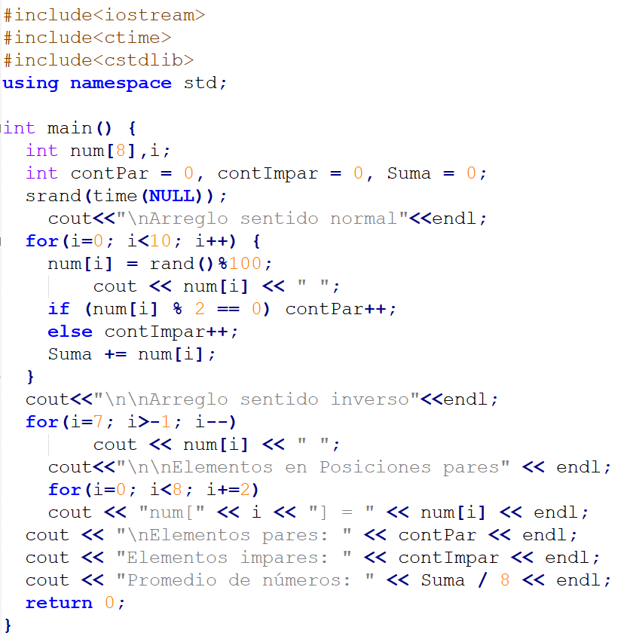
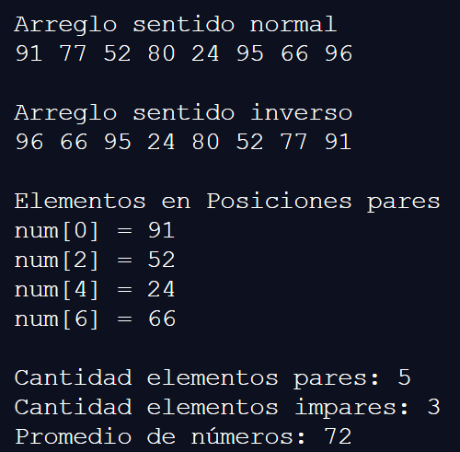
“EJEMPLO #5 - VECTORES EN C++”
Crear un vector de 8 posiciones. Imprimir el vector en sentido normal, luego en sentido inverso y terminando los elementos en posiciones pares. Además, la cantidad de elementos pares, la cantidad de elementos impares y el promedio de todo el vector.
Notes:
/*CÓDIGO FUENTE*/
/*Crear un vector de 8 posiciones. Imprimir el vector en sentido normal,
luego en sentido inverso y terminando los elementos en posiciones pares.
Además, la cantidad de elementos pares, al cantidad de elementos impares
y el promedio de todo el vector.*/
#include<iostream>
#include<ctime>
#include<cstdlib>
using namespace std;
int main() {
int num[8],i;
int contPar = 0, contImpar = 0, Suma = 0;
srand(time(NULL));
cout<<"\nArreglo sentido normal"<<endl;
for(i=0; i<10; i++) {
num[i] = rand()%100;
cout << num[i] << " ";
if (num[i] % 2 == 0) contPar++;
else contImpar++;
Suma += num[i];
}
cout<<"\n\nArreglo sentido inverso"<<endl;
for(i=7; i>-1; i--)
cout << num[i] << " ";
cout<<"\n\nElementos en Posiciones pares" << endl;
for(i=0; i<8; i+=2)
cout << "num[" << i << "] = " << num[i] << endl;
cout << "\nElementos pares: " << contPar << endl;
cout << "Elementos impares: " << contImpar << endl;
cout << "Promedio de números: " << Suma / 8 << endl;
return 0;
}

Slide 24
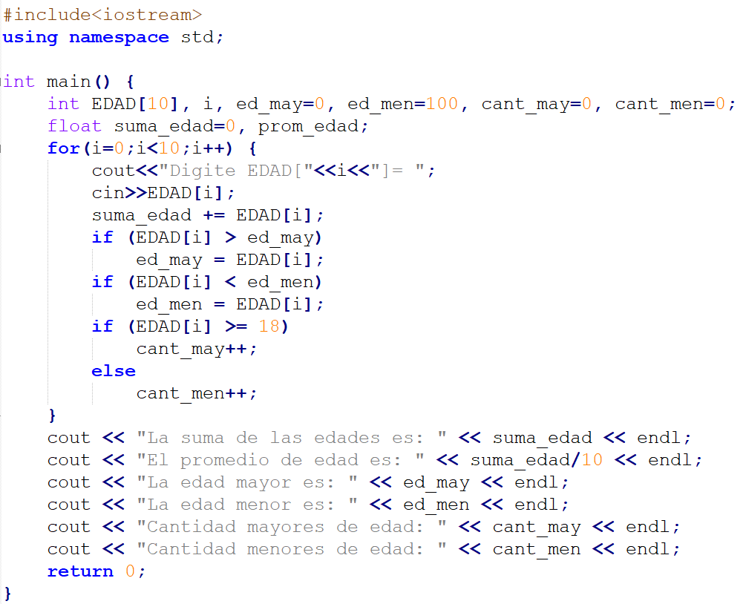
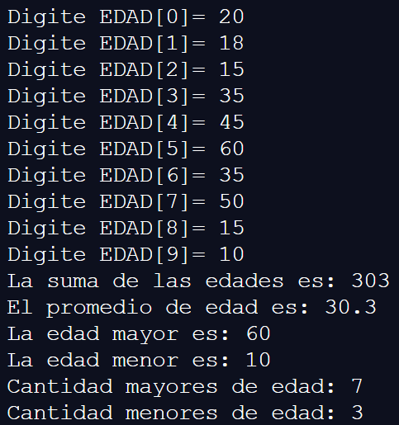
“EJEMPLO #6 - VECTORES EN C++”
Leer la información de un vector llamado EDAD de dimensión 10. Determinar la suma de edades, el promedio de edad, la edad mayor, la edad menor, la cantidad de mayores de edad y la cantidad de los menores de edad.
Notes:
/*CÓDIGO FUENTE*/
/*Leer la información de un vector llamado EDAD de dimensión 10.
Determinar la suma de edades, el promedio de edad, la edad mayor,
la edad menor, la cantidad de mayores de edad y la cantidad de los menores de edad.*/
#include<iostream>
using namespace std;
int main() {
int EDAD[10], i, ed_may=0, ed_men=100, cant_may=0, cant_men=0;
float suma_edad=0, prom_edad;
for(i=0;i<10;i++) {
cout<<"Digite EDAD["<<i<<"]= ";
cin>>EDAD[i];
suma_edad += EDAD[i];
if (EDAD[i] > ed_may)
ed_may = EDAD[i];
if (EDAD[i] < ed_men)
ed_men = EDAD[i];
if (EDAD[i] >= 18)
cant_may++;
else
cant_men++;
}
cout << "La suma de las edades es: " << suma_edad << endl;
cout << "El promedio de edad es: " << suma_edad/10 << endl;
cout << "La edad mayor es: " << ed_may << endl;
cout << "La edad menor es: " << ed_men << endl;
cout << "Cantidad mayores de edad: " << cant_may << endl;
cout << "Cantidad menores de edad: " << cant_men << endl;
return 0;
}

Slide 25
“MANEJO DE ARREGLOS
UNIDIMENSIONALES [VECTORES] EN C++”
CURSO: “ALGORITMOS Y PROGRAMACIÓN PROGRAMACIÓN "
DOCENTE: JAIRO HERNANDO RAMÍREZ MARÍN

